Slide 1

Муниципальное казенное общеобразовательное учреждение
«Средняя общеобразовательная школа № 5» поселок Айгурский

Slide 2
МКОУ СОШ № 5 пос.Айгурский на протяжении одиннадцати лет вовлекает обучающихся в волонтерскую деятельность.
Основным направлением деятельности волонтеров является организация и проведение школьных мероприятий .
Но, вместе с тем обучающиеся школы участвуют:
в мероприятиях партнеров школы,
во Всероссийских мероприятиях.

Slide 3
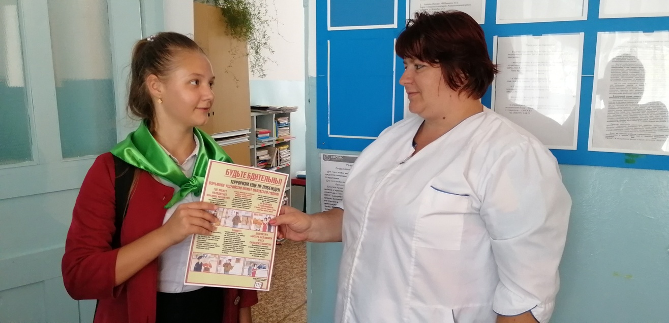
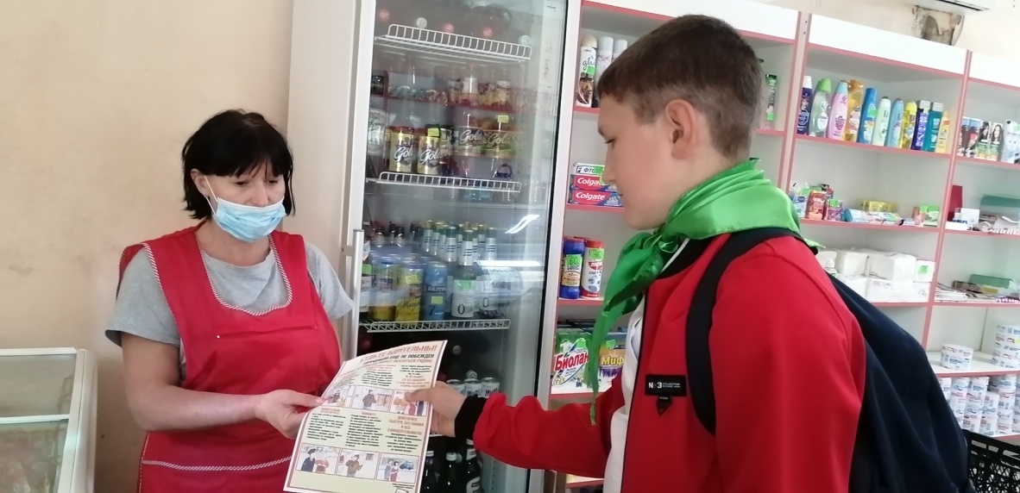

Slide 4
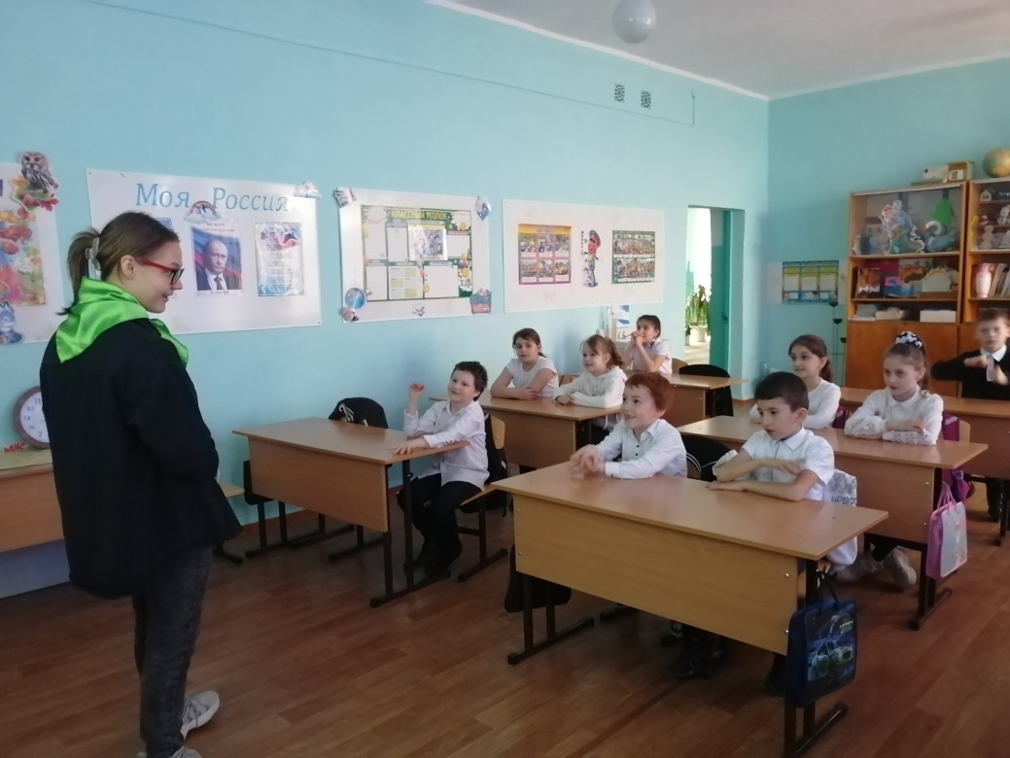
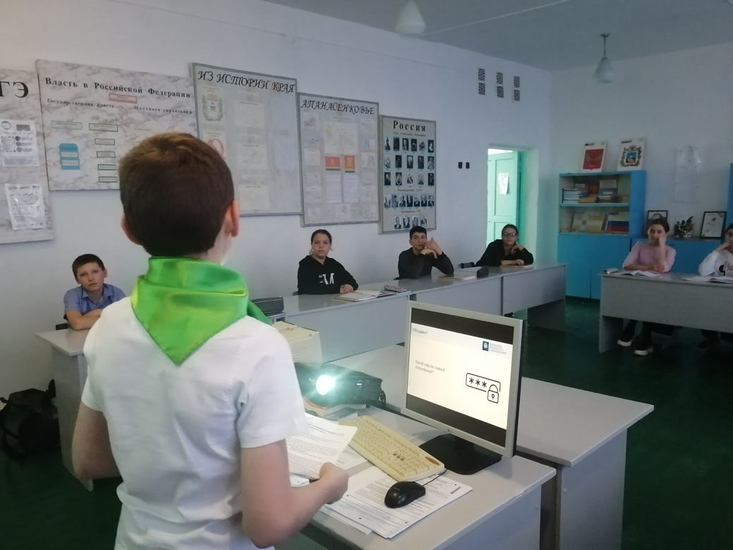

Slide 5
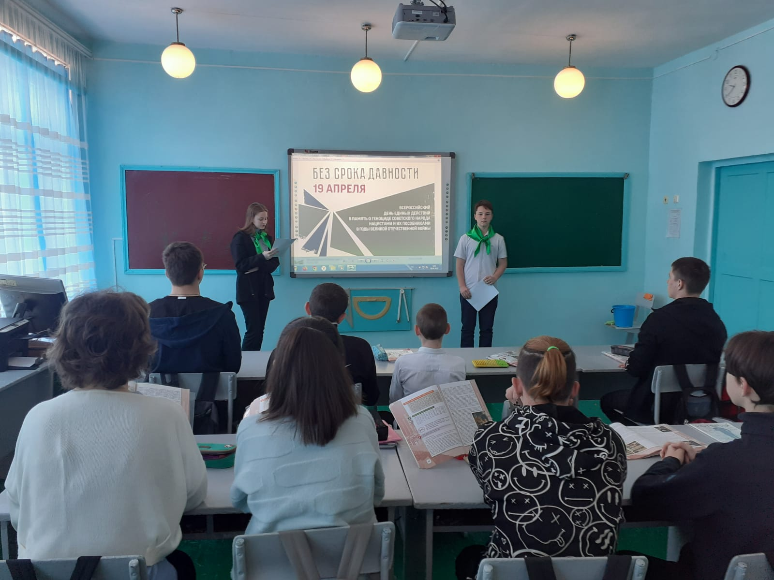
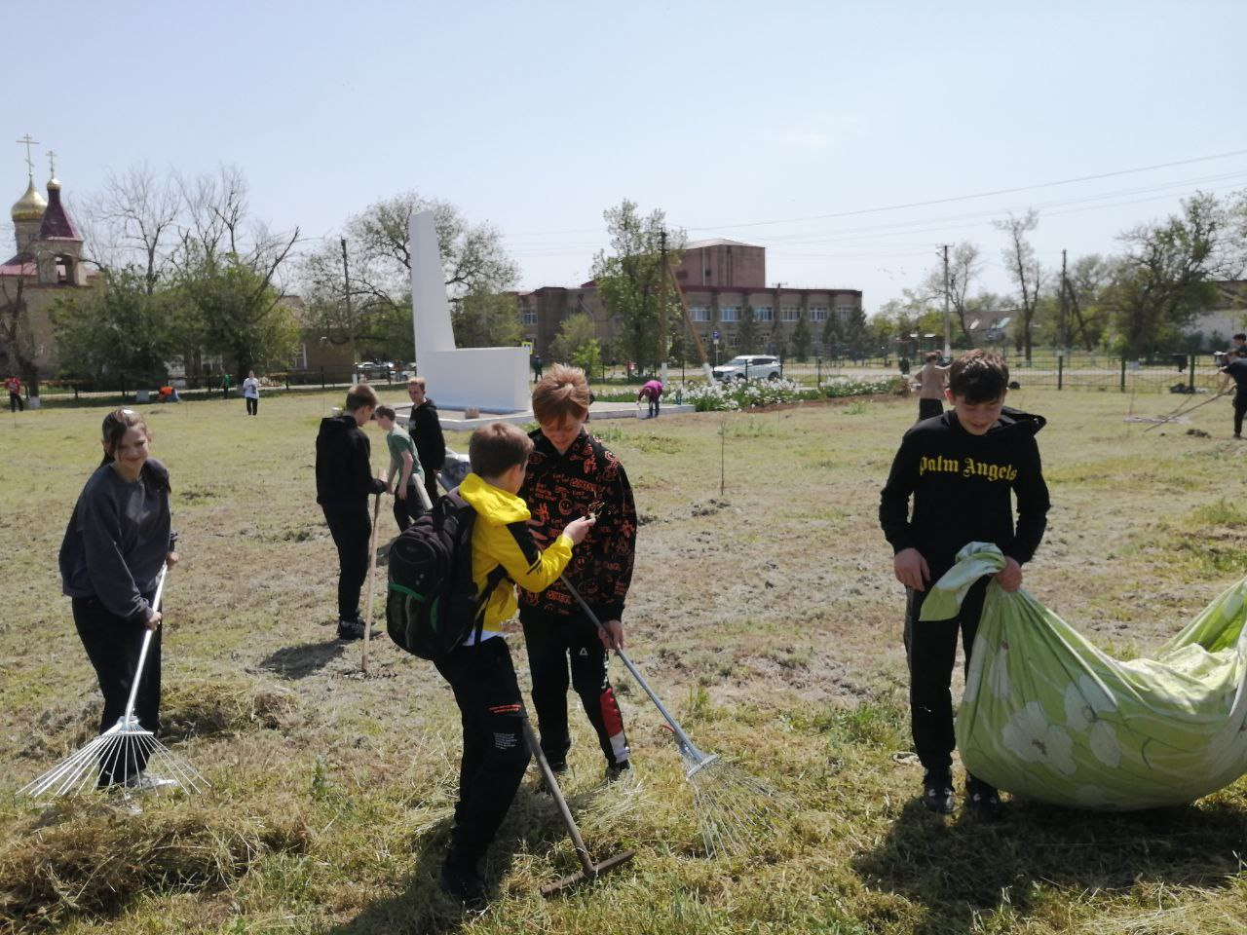

Slide 6
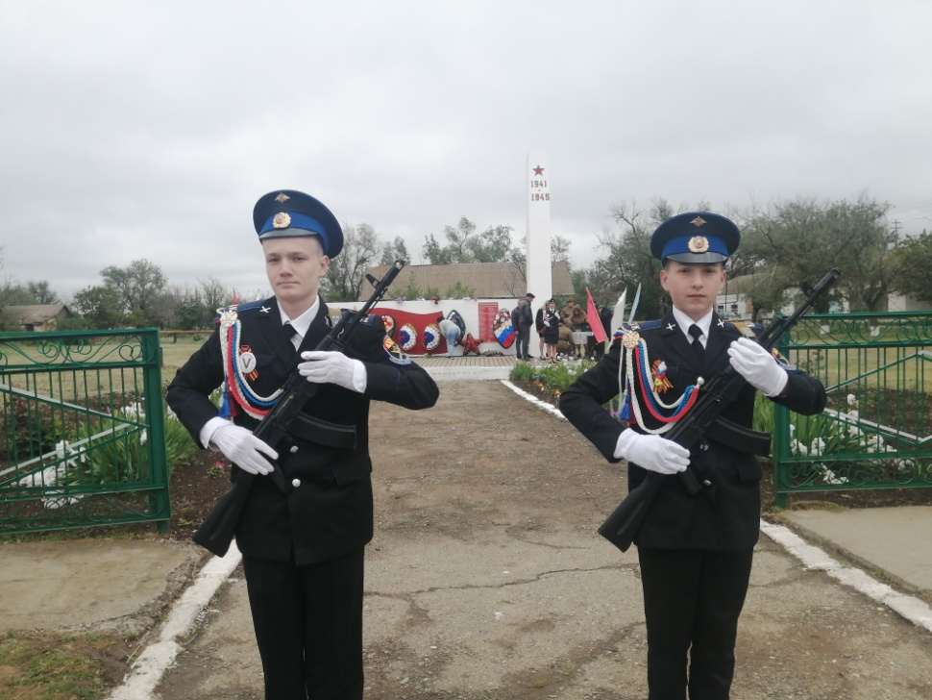
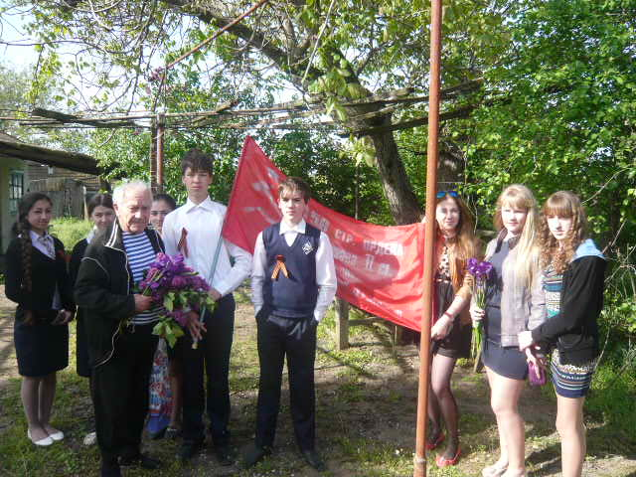
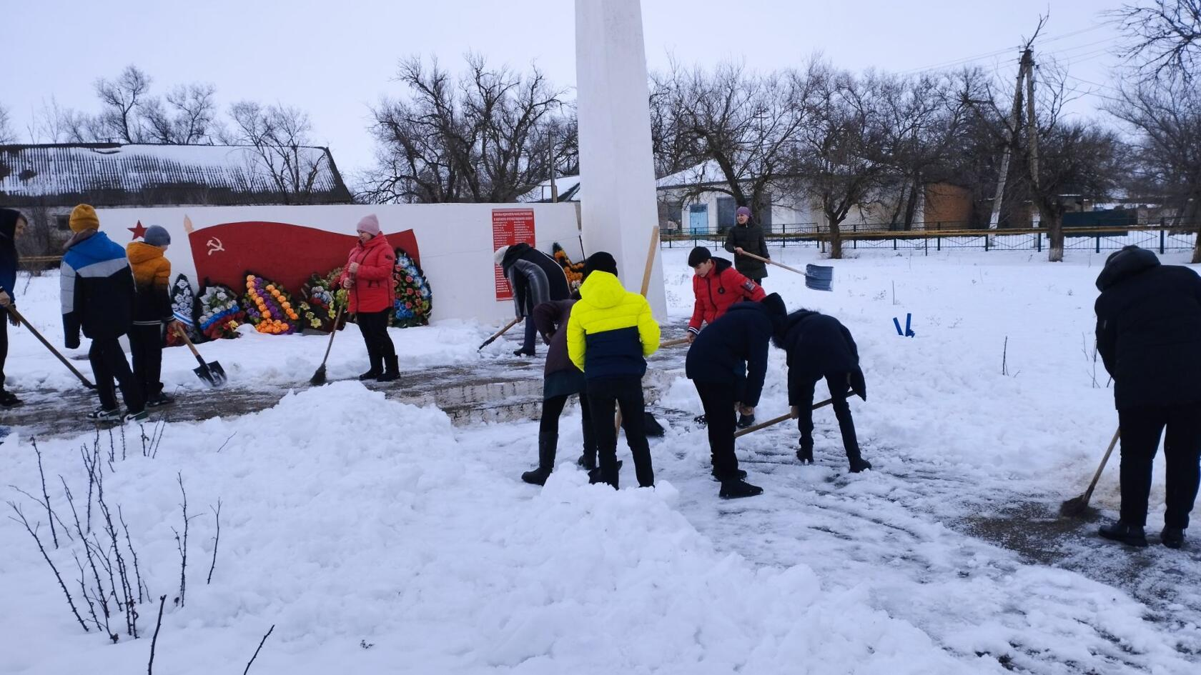

Slide 7
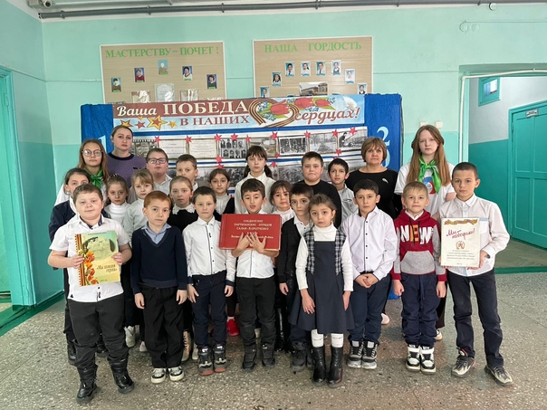
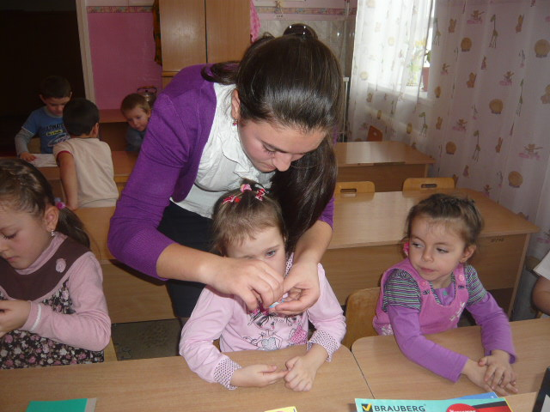
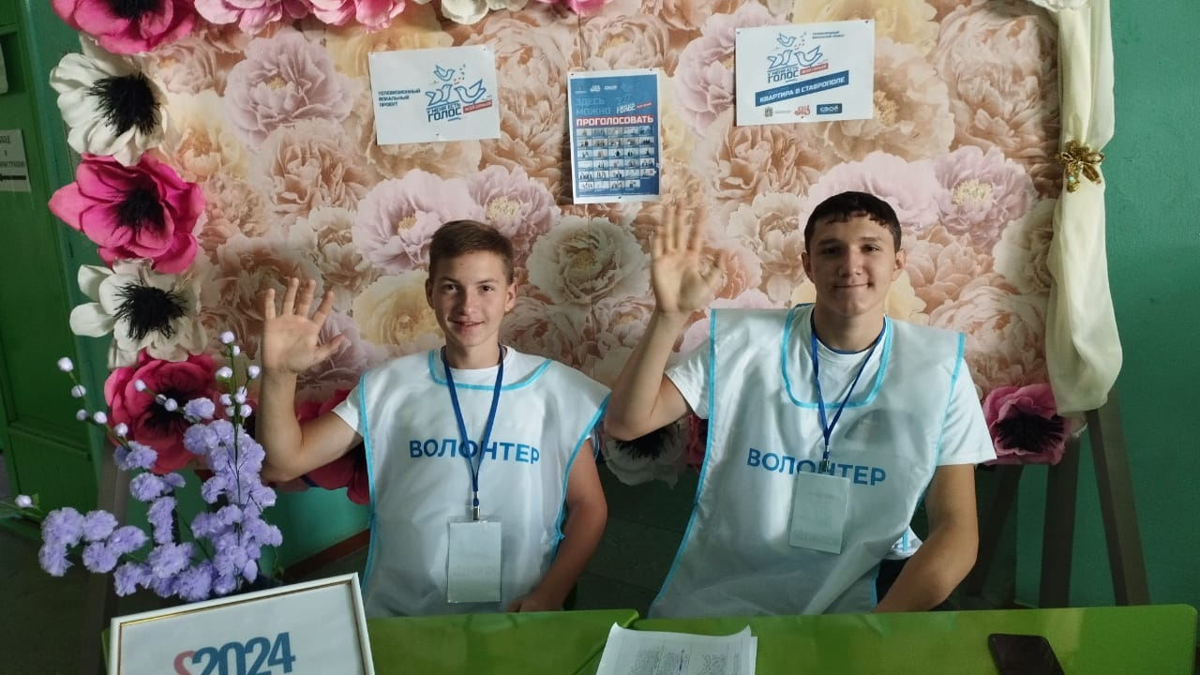

Slide 8
Спасибо за внимание!

